Slide 1
엘리베이터 원데이 프로젝트
아두이노 3층 엘리베이터 시스템

Slide 2
회로 구성

Slide 3
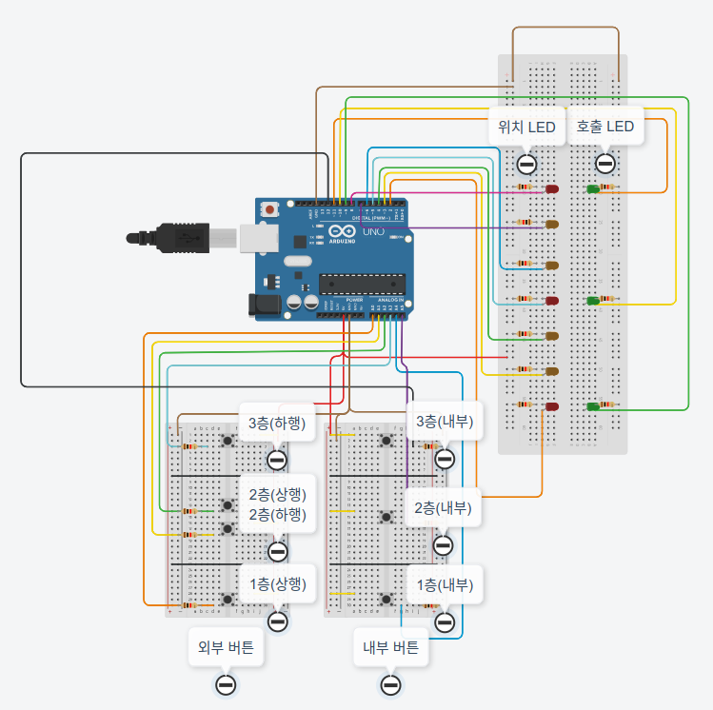
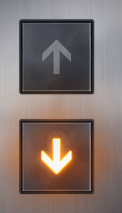
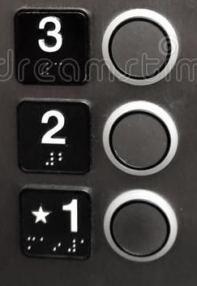
회로 구성
LED
특정 층의 호출 상태를 표시하는 호출 LED,
엘리베이터의 현재 위치를 표시하는 위치 LED로 구성
버튼
외부에서 상행/하행을 선택할 수 있는 외부버튼,
내부에서 목적층을 선택할 수 있는 내부버튼으로 구성

Slide 4
주요 기능

Slide 5
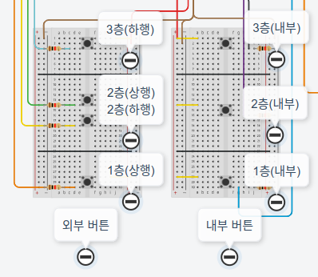
주요 기능 1. 호출 기능
・ 각 층의 외부 호출 버튼(상행/하행)을 누르면 엘리베이터가 해당 방향의 호출을 등록한다.
・ 내부 버튼을 누르면 해당 층으로 이동 요청이 등록된다.
・ 여러 호출을 동시에 등록할 수 있다.

Slide 6
주요 기능 2. 호출 입력 취소 기능
외부
내부
초기상태
・ 외부 호출 버튼을 다시 누르면 해당 호출이 취소된다.
1번 클릭
・ 내부 호출은 한 번 등록하면 취소할 수 없으며, 도착 시 자동으로 해제된다.
2번 클릭

Slide 7
주요 기능 3. 위치 표시 기능
・ 엘리베이터의 위치에 해당하는 위치 LED가 켜진다.
・ 엘리베이터가 이동 중일 때는 현재 위치에 따라 LED 상태가 변한다.
・ 위치 LED는 자동으로 갱신된다.

Slide 8
주요 기능 4. 호출 상태 표시 기능
내부 호출, 상행 호출, 하행 호출이 모두 해제되어야
해당 층의 호출 LED가 꺼진다.

Slide 9
주요 기능 5. 호출 완료 처리 기능
전
후
해제 X
해제
해제
・ 외부 호출은 현재 이동 방향과 일치할 경우에만 해제된다.
・ 내부 호출은 도착 시 항상 해제된다.

Slide 10
주요 기능 6. 방향 판단 기능
전
후
엘리베이터는 현재 위치와 호출 상태를 종합적으로 비교하여 상행 또는 하행 방향을 판단한다.
호출이 없는 경우에는 현재 위치값을 기반으로 상승 또는 하강 구간을 판단하여 방향을 재설정한다.
최상층 또는 최하층에 도달한 경우, 남은 호출 여부와 무관하게 무조건 방향을 전환한다.

Slide 11
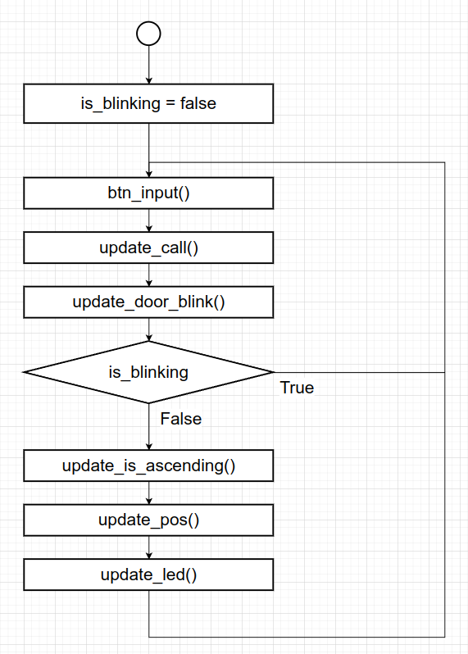
주요 기능 7. 문 열림 애니메이션 기능
2층에서 호출이 해소된 경우
호출된 층에 도착하면 문이 열리는 것을 표현하기 위해 LED가 일정 시간 깜빡인다.
문이 열리는 동안 엘리베이터는 이동하지 않는다.
문이 열리는 동안 새로운 호출 입력이나 호출 취소를 할 수 있다.

Slide 12
규칙

Slide 13
비교표
항목 | 현실 엘리베이터 |  | 본 프로젝트 구현
호출 취소 | 외부 | 불가 (※ 일부 시스템에서는 가능) | 가능 (토글 방식으로 취소 가능)
 | 내부 | 불가 | 불가 (한 번 누르면 도착 시 해제)
호출 해제 시점 | 외부 | 도착 + 이동 방향이 호출 방향과 같을 때만 해제 | 동일 (방향 일치 시 해제)
 | 내부 | 도착 시 항상 해제 | 동일
문 열림 중 입력 | 가능 |  | 가능 (loop 내 비동기 처리로 구현)
방향 전환 | 현재 방향에 호출이 없으면 반대 방향으로 전환 |  | 동일 (호출 비트 기반 판단)
문 열림 동작 | LED 점등 또는 실제 문 열림 |  | 상태값(pos) 토글을 통한 LED 애니메이션 처리

Slide 14
호출 취소 규칙 (사용자 관점)
외부
내부
내부 호출 (inner_call) : 한 번 등록되면 취소 불가
(도착 시 자동 해제)
외부 호출 (up_call, down_call)
: 같은 버튼을 다시 누르면 취소 가능
(토글 방식)
초기상태
1번 클릭
2번 클릭

Slide 15
호출 취소 규칙 (시스템 관점)
현재 방향 기준 호출 처리
반대 방향 호출은 무시되며 이후 처리
처리
처리X
현실 엘리베이터의 우선 순위 정책 반영

Slide 16
방향 전환 규칙
현재 이동 방향을 기준으로 그 방향에 호출이 남아 있는지 판단
호출이 있으면 해당 방향을 유지하며 이동을 지속
호출이 없다면 방향을 전환하여 남은 호출을 처리함

Slide 17
기타 규칙 (층 사이에서 모든 호출 취소)
호출이 모두 사라진 경우에도, 현재 위치 기준 가장 가까운 층까지 이동한 뒤 정지 : 층 사이에서 정지하지 않음.
엘리베이터 탑승 중 내부 호출을 취소할 수 없으므로
승객 탑승 중에는 층 사이에서 이동방향을 바꾸지 않음
(‘탑승 중 ↔ 내부 호출 존재’로 간주)

Slide 18
설계 특징

Slide 19
설계 특징 1. 기능별 함수 분리
전체 시스템 동작을 btn_input(), update_is_ascending(), update_pos() 등 기능별로 분리하여 구성함
상태 기반 로직을 역할별로 함수로 분리해 메인 루프는 흐름 위주로만 구성되도록 함

Slide 20
설계 특징 2. 비동기 처리
동작 | 코드 구조
위치 이동 | if (now - prev_move_time > MOVING_INTERVAL)
문 열림 LED 깜박임 | if ((now / BLINK_INTERVAL) % 2) == 0)
문 열림 종료 | if (now - blink_start_time < BLINK_DURATION)
LED 주기적 갱신 | if (now - prev_led_time > MOVING_INTERVAL)
시스템의 모든 시간 제어를 millis() 값(또는 차이)로 처리
이동, 문 열림 LED 깜박임, LED 갱신 등 각각의 기능을 자신만의 주기 변수로 독립 제어

Slide 21
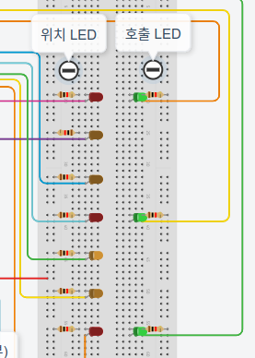
설계 특징 3. 비트 기반 상태 표현 및 전환
 |  | 7 | 6 | 5 | 4 | 3 | 2 | 1 | 0
pos |  | 0 | 0 | 0 | 0 | 0 | 1 | 0 | 0
up_call | 🔼 | 0 | 0 | 0 | 0 | 0 | 0 | 0 | 1
down_call | 🔽 | 0 | 1 | 0 | 0 | 1 | 0 | 0 | 0
inner_call | 🛗 | 0 | 1 | 0 | 0 | 0 | 0 | 0 | 0
is_ascending |  | True
하나의 상태 변수(byte)에 여러 층을 1bit씩 배치
상태, 판단, 출력 구조를 동일한 비트 체계로 통일

Slide 22
설계 특징 3. 비트 기반 상태 표현 및 전환
예시
 | 7 | 6 | 5 | 4 | 3 | 2 | 1 | 0
pos | 0 | 0 | 0 | 0 | 0 | 1 | 0 | 0
call | 0 | 1 | 0 | 0 | 1 | 0 | 0 | 1
call = up_call | down_call | inner_call
아래쪽에 호출이 존재 ↔ call % pos != 0
위쪽에 호출이 존재 ↔ call> pos
현재 위치에 호출이 존재 ↔ call & pos != 0

Slide 23
설계 특징 4. 상태 기반 LED 출력 구조
 | 7 | 6 | 5 | 4 | 3 | 2 | 1 | 0
pos | 0 | 0 | 0 | 0 | 0 | 1 | 0 | 0
call | 0 | 1 | 0 | 0 | 1 | 0 | 0 | 0
위치 LED
3층
2층
1층
호출 LED

Slide 24
설계 특징 4. 상태 기반 LED 출력 구조
요소 | 내용
위치 LED | POS_LED_PINS[i] ← bitRead(pos, i)
호출 LED | CALL_LED_PINS[i] ← bitRead(call, 3*i)
애니메이션 | pos = 0 ↔ pos_snapshot 토글만으로 구현
상태변수(pos, call)만 바꾸면 LED가 변경됨
: LED 제어를 위한 별도 로직이 없음 (단순 갱신 목적을 제외)
애니메이션도 pos 하나로 표현 가능 : LED 깜박임 애니메이션을 위한 별도 상태 변수를 만들지 않고, 기존에 존재하던 pos 값만 임시로 0과 snapshot 사이에서 토글시켜서 깜박임 구현

Slide 25
테스트

Slide 26
기본 동작 조건 테스트
TC_ID | 시나리오 | 예상 결과 | 결과
TC_01 | 시작 + 호출 없음 | 이동 없음, 정지 유지 | ✅
TC_02 | 최상층 도달 + 호출 없음 | 방향 전환 후 정지 | ✅
TC_03 | 최상층 도달 → 1층 상행 호출 | 방향 전환 후 하행 이동 | ✅
TC_04 | 최하층 도달 + 호출 없음 | 방향 전환 후 정지 | ✅
TC_05 | 정지 상태 → 현재 층 호출 발생 | 이동 없음, 문 열림 | ✅
TC_06 | 층간 이동 중 + 호출 없음 | 가장 가까운 층까지 이동 후 정지 | ✅

Slide 27
단일 호출 흐름 테스트
TC_ID | 시나리오 | 예상 결과 | 결과
TC_07 | 내부 2층 호출 → 외부 1층 상행 호출 | 2층 도착 후 방향 전환, 1층 도착 | ✅
TC_08 | 내부 3층 호출 → 외부 2층 하행 호출 | 3층 도착 후 방향 전환, 2층 도착 | ✅
TC_09 | 외부 2층 상행 호출 → 내부 3층 호출 | 2층 도착 → 3층 도착 | ✅
TC_10 | 내부 2층 호출 → 외부 3층 하행 호출 | 2층 도착 후 방향 전환, 3층 도착 | ✅
TC_11 | 외부 1층 상행 호출 → 외부 3층 하행 호출 | 1층 도착 후 상행 → 3층 도착 후 문 열림 | ✅
TC_12 | 내부 2층 호출 → 내부 3층 호출 | 2층 도착 후 문 열림 → 3층 도착 후 문 열림 | ✅

Slide 28
복합 호출 흐름 테스트
TC_ID | 시나리오 | 예상 결과 | 결과
TC_13 | 2층에서 내부 3층 호출 → 2층 상행 + 1층 상행 연속 호출 | 3층 도착 → 하행 전환 → 2층 무시 → 1층 도착 → 다시 2층 도착 | ✅
TC_14 | 3층에서 내부 2층 호출 → 외부 3층 하행 호출 → 1층 상행 호출 | 2층 도착 → 상행 전환 → 3층 도착 → 방향 전환 후 1층 도착 | ✅
TC_15 | 2층에서 외부 1층 상행 호출 → 외부 3층 하행 호출 → 2층 내부 호출 추가 | 1층 도착 → 2층 도착 → 3층 도착 → 완료 | ✅

Slide 29
호출 규칙 및 입력 처리 테스트
TC_ID | 시나리오 | 예상 결과 | 결과
TC_16 | 외부 호출 버튼 두 번 눌러 토글 | 호출 등록 → 해제 → LED 꺼짐 | ✅
TC_17 | 내부 호출 버튼 두 번 눌러도 취소 안됨 | 내부 호출 유지, 도착 시 해제 | ✅
TC_18 | 외부 호출 버튼을 누르고, 도착 전 다시 눌러 취소 | 해당 층 도착 시 문 열리지 않음 | ✅
TC_19 | 문 열림(깜박임) 도중에 이동하지 않는지 확인 | 이동 없이 문 열림 유지, pos 고정 | ✅

Slide 30
부록 1. 전체 기능 리스트

Slide 31
전체 기능 리스트
# | Function | Description
1 | 호출 기능 | ・ 각 층의 외부 호출 버튼(상행/하행)을 누르면 엘리베이터가 해당 방향의 호출을 등록한다. ・ 내부 버튼을 누르면 해당 층으로 이동 요청이 등록된다. ・ 여러 호출을 동시에 등록할 수 있다.
2 | 호출 입력 취소 기능 | ・ 외부 호출 버튼을 다시 누르면 해당 호출이 취소된다. ・ 내부 호출은 한 번 등록하면 취소할 수 없으며, 도착 시 자동으로 해제된다.
3 | 호출 상태 표시 기능 | ・ 내부 호출, 상행 호출, 하행 호출이 모두 해제되어야 해당 층의 호출 LED가 꺼진다. ・ 외부 호출은 현재 이동 방향과 일치할 때만 도달 시 해제되므로, 도달해도 LED가 유지될 수 있다.
4 | 엘리베이터 이동 기능 | ・ 엘리베이터는 1층에서 시작하여, 호출된 층으로 이동한다. ・ 이동 중 다른 호출이 발생하면, 현재 이동방향에 맞는 호출을 우선 처리하고 이후 방향을 전환한다. ・ 최상층 또는 최하층에 도달하면 자동으로 방향을 전환한다. ・ 엘리베이터는 층 사이에서는 멈추지 않는다. 만약 층 사이에서 모든 호출이 취소되면, 엘리베이터는 가장 가까운 정규 층까지 이동한 뒤 정지하며, 이때 방향은 현재 위치를 기준으로 판단한다.
5 | 위치 표시 기능 | ・ 엘리베이터가 도착한 층의 위치 LED가 켜진다. ・ 엘리베이터가 이동 중일 때는 현재 위치에 따라 LED 상태가 변한다. ・ 위치 LED는 자동으로 갱신된다.

Slide 32
전체 기능 리스트
# | Function | Description
6 | 문 열림 애니메이션 기능 | ・ 호출된 층에 도착하면 문이 열리는 것을 표현하기 위해 LED가 일정 시간 깜빡인다. ・ 문이 열리는 동안 엘리베이터는 이동하지 않는다.
7 | 방향 판단 기능 | ・ 엘리베이터는 호출된 층들의 위치를 비교해, 상행 또는 하행 방향을 판단한다. ・ 호출이 없는 경우에는 현재 위치를 기준으로 방향을 재설정한다.
8 | 호출 완료 처리 기능 | ・ 도착한 층이 호출된 경우, 해당 호출 정보가 해제된다. ・ 외부 호출은 현재 이동 방향과 일치할 경우에만 해제된다. ・ 내부 호출은 도착 시 항상 해제된다.
9 | 시스템 상태 출력 기능 | ・ 위치가 이동할 때마다 현재 위치, 호출 상태, 이동 방향 등의 정보를 시리얼 모니터에 출력한다.

Slide 33
부록 2. 순서도

Slide 34
전체 순서도
함수 | 설명
btn_input() | 호출 등록
update_call() | 호출 해제 + 문 열림 트리거
update_door_blink() | 문 열림 표현을 위한 깜박임 동작
update_is_ascending() | 방향 판단
update_pos() | 위치 갱신
update_led() | LED 갱신
상태변수 | 설명
is_blinking | 문 열림 상태 표현

Slide 35
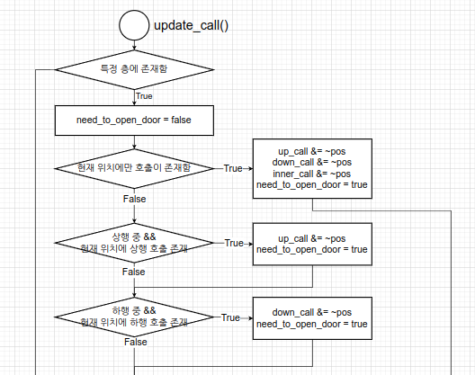
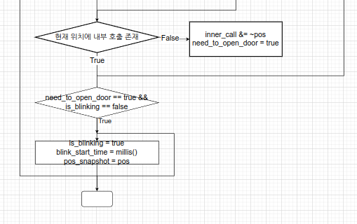
세부 순서도 ( update_call() )

Slide 36
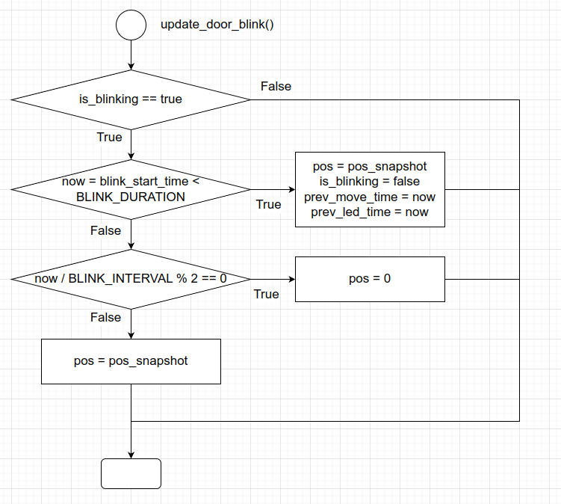
세부 순서도 ( update_door_blink() )

Slide 37
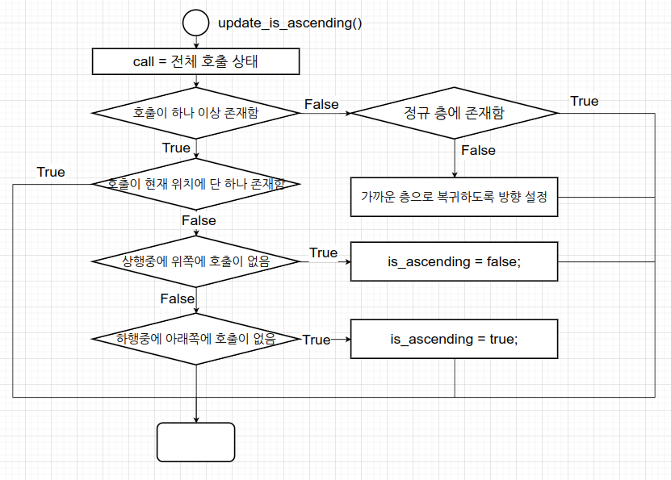
세부 순서도 ( update_is_ascending() )

Slide 38
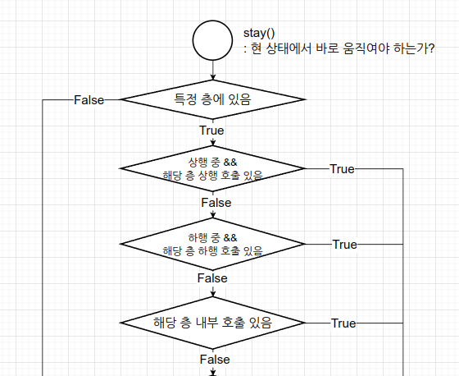
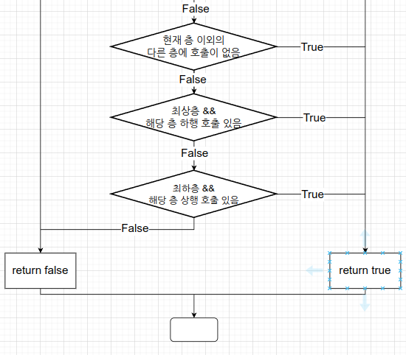
세부 순서도 ( stay() )

Slide 39
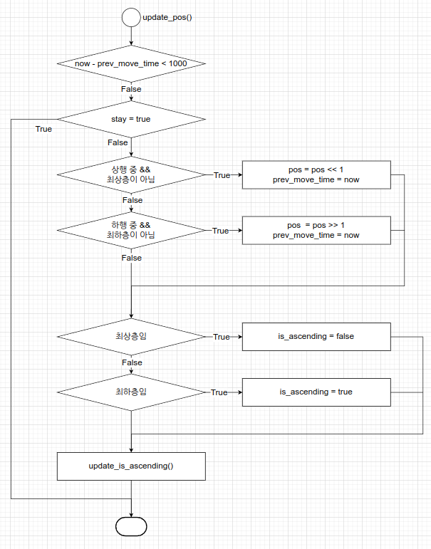
세부 순서도 ( update_pos() )

Slide 40
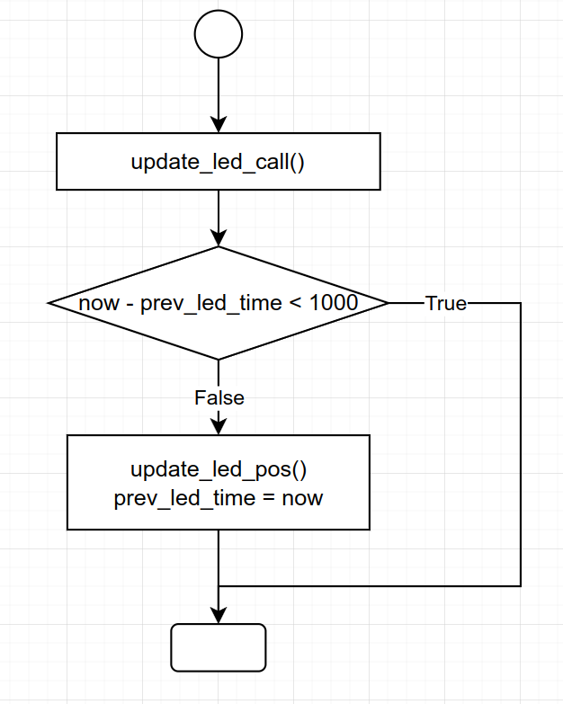
세부 순서도 ( update_led() )

